Slide 1


DESARROLLO DE APLICACIONES MULTIPLATAFORMA (ONLINE)
SISTEMAS DE GESTIÓN EMPRESARIAL
UT02: INSTALACIÓN Y CONFIGURACIÓN DE SISTEMAS ERP-CRM

Slide 2
ÍNDICE
1.- Preparación de la máquina virtual
2.- Instalación de Ubuntu Server
3.- Instalación de Odoo
4.- Configuración de Odoo
5.- Instalación con Docker para producción
4.- Instalación con Docker para desarrollo
4.- Instalación con Docker Desktop en Windows

Slide 3
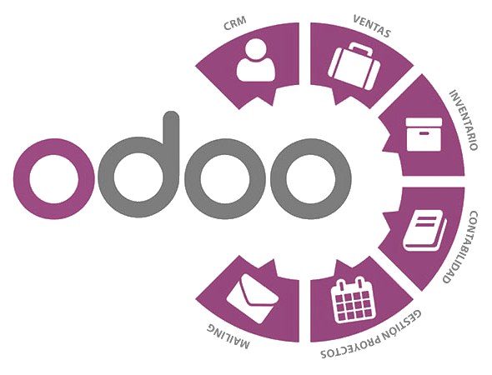
1
INSTALACIÓN CON DOCKER PARA PRODUCCIÓN

Slide 4
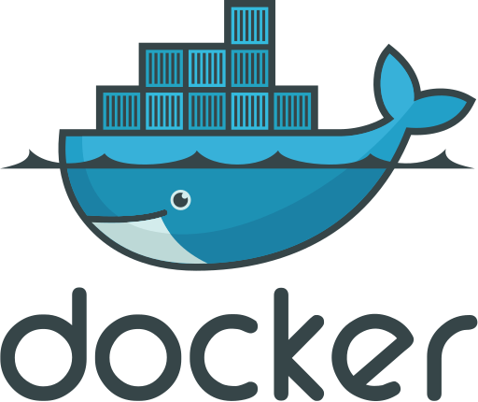
SGE
INTRODUCCIÓN
Víctor J. González
La forma tradicional de instalar Odoo es directamente sobre un equipo con Linux o bien en una máquina virtual.
Sin embargo, cada vez es más popular el uso de contenedores con Docker, por lo que también vamos a ver cómo podemos ejecutar Odoo desde un contenedor.
Si no tienes muy claro qué es Docker, hay gran cantidad de información en Internet sobre qué es y cómo funciona.
En https://kinsta.com/es/base-de-conocimiento/que-es-docker/ hay una explicación bastante sencilla y completa sobre los contenedores.
UT02: INSTALACIÓN Y CONFIGURACIÓN DE ERP-CRM | INSTALACIÓN CON DOCKER | INTRODUCCIÓN

Slide 5
SGE
INTRODUCCIÓN
Víctor J. González
Docker se ejecuta sobre Linux (también funciona en Windows mediante WSL), por lo que primero necesitaremos una máquina virtual con Ubuntu Server en la que primero instalaremos Docker y luego crearemos los contenedores necesarios para Odoo.
Comienzo creando una máquina virtual con las siguientes características:
Un adaptador NAT y otro solo-anfitrión
4 GB de RAM
Ubuntu Server 22.04 o 24.04 LTS, en la instalación selecciono Instalar servidor OpenSSH
Nombre de equipo: odoo-servervi
UT02: INSTALACIÓN Y CONFIGURACIÓN DE ERP-CRM | INSTALACIÓN CON DOCKER | INTRODUCCIÓN

Slide 6
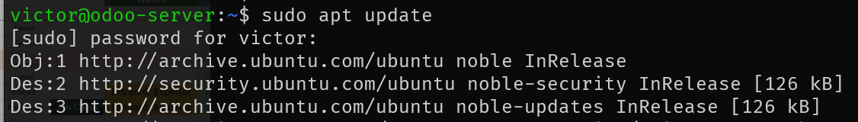
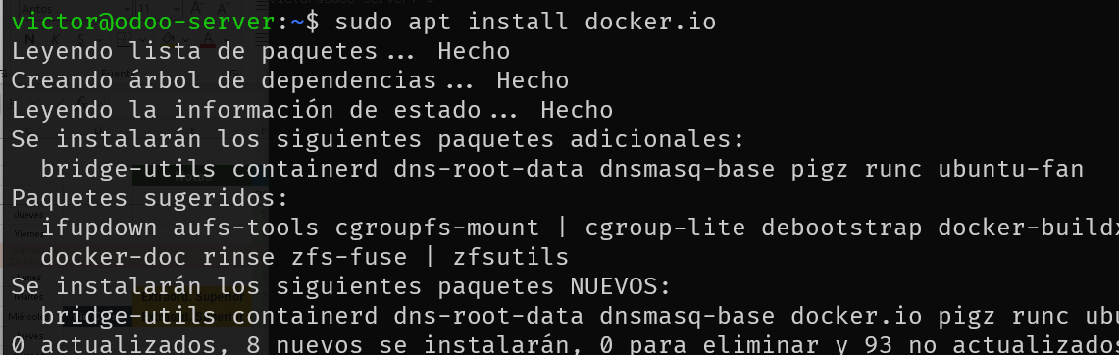
SGE
INTRODUCCIÓN
Víctor J. González
Comenzamos actualizando los repositorios e instalando el paquete docker.io
UT02: INSTALACIÓN Y CONFIGURACIÓN DE ERP-CRM | INSTALACIÓN CON DOCKER | INTRODUCCIÓN

Slide 7
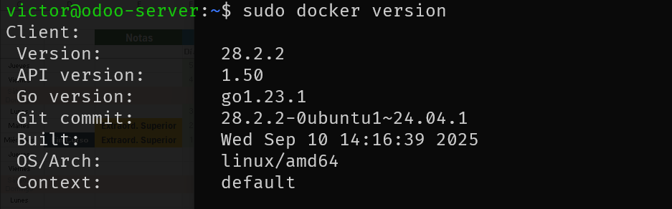
SGE
INTRODUCCIÓN
Víctor J. González
Comprobamos que se ha instalado ejecutando docker version
UT02: INSTALACIÓN Y CONFIGURACIÓN DE ERP-CRM | INSTALACIÓN CON DOCKER | INTRODUCCIÓN

Slide 8


SGE
INSTALACIÓN DE DOCKER EN UBUNTU
Víctor J. González
Ya solo queda agregar el usuario que vayamos a utilizar al grupo docker. De esta forma, no necesitaremos utilizar la orden sudo para ejecutar los comandos de Docker (en mi caso el usuario se llama victor, en el tuyo tendrías que indicar el nombre de tu usuario)
Reiniciamos la sesión del usuario para que se le agregue al grupo
UT02: INSTALACIÓN Y CONFIGURACIÓN DE ERP-CRM | INSTALACIÓN CON DOCKER | INSTALACIÓN DE DOCKER

Slide 9
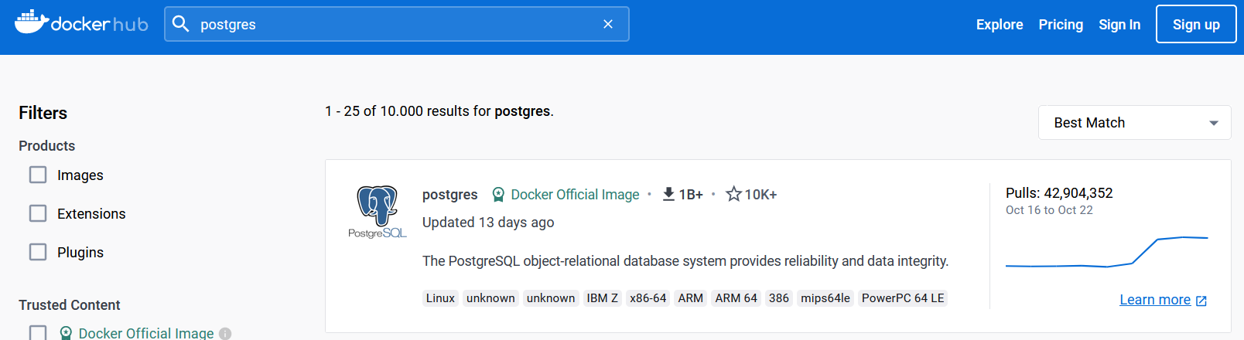
SGE
PRODUCCIÓN CONTENEDOR POSTGRESQL
Víctor J. González
DockerHub es el repositorio de Docker desde el que podremos acceder a multitud de imágenes de todo tipo.
Para el contenedor con la base de datos buscamos la imagen oficial de PostgreSQL
UT02: INSTALACIÓN Y CONFIGURACIÓN DE ERP-CRM | INSTALACIÓN CON DOCKER | CONTENEDOR POSTGRESQL

Slide 10
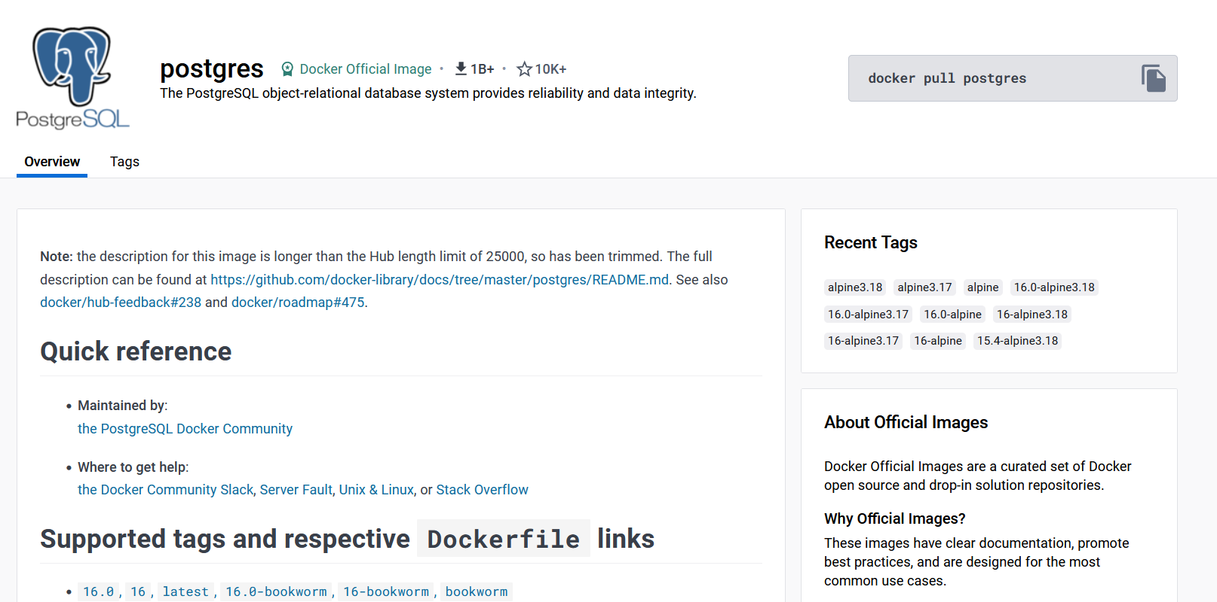
SGE
PRODUCCIÓN CONTENEDOR POSTGRESQL
Víctor J. González
UT02: INSTALACIÓN Y CONFIGURACIÓN DE ERP-CRM | INSTALACIÓN CON DOCKER | CONTENEDOR POSTGRESQL

Slide 11

SGE
PRODUCCIÓN CONTENEDOR POSTGRESQL
Víctor J. González
Primero creamos un directorio en el servidor que utilizaremos para acceder desde el propio servidor a los datos del contenedor.
UT02: INSTALACIÓN Y CONFIGURACIÓN DE ERP-CRM | INSTALACIÓN CON DOCKER | CONTENEDOR POSTGRESQL

Slide 12
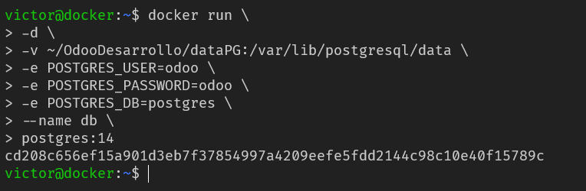
SGE
PRODUCCIÓN CONTENEDOR POSTGRESQL
Víctor J. González
Creamos el contenedor para la base de datos (por claridad se han puesto los parámetros en líneas aparte con el carácter \)
Los parámetros son:
-d: ejecuta el contenedor en segundo plano. Si lo cambiáramos por –t se ejecutaría en primer plano y podríamos ver en la terminal la salida del contenedor, útil si quisiéramos ver los posibles mensajes de error.
UT02: INSTALACIÓN Y CONFIGURACIÓN DE ERP-CRM | INSTALACIÓN CON DOCKER | CONTENEDOR POSTGRESQL

Slide 13
SGE
PRODUCCIÓN CONTENEDOR POSTGRESQL
Víctor J. González
-v ~/OdooDesarrollo/dataPG:/var/lib/postgresql/data: monta el directorio data del contenedor en el directorio dataPG del anfitrión.
-e POSTGRES_USER=odoo …: crea tres variables de entorno en el contenedor con el nombre de usuario, su contraseña y el nombre de la base de datos.
--name db: nombre que se asigna al contenedor.
postgres:14: nombre de la imagen desde la que vamos a levantar el contenedor (la que buscamos antes en DockerHub). Después de los dos puntos indicamos la versión.
Si es la primera vez que utilizas la imagen verás que primero se descarga de Internet. En sucesivos contenedores que utilicen la misma imagen ese paso no será necesario.
UT02: INSTALACIÓN Y CONFIGURACIÓN DE ERP-CRM | INSTALACIÓN CON DOCKER | CONTENEDOR POSTGRESQL

Slide 14
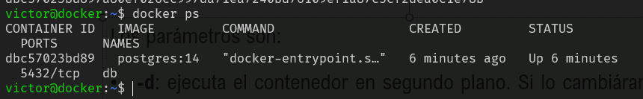
SGE
PRODUCCIÓN CONTENEDOR POSTGRESQL
Víctor J. González
Una vez finalice ya podríamos ver que el contenedor se está ejecutando con el comando docker ps.
UT02: INSTALACIÓN Y CONFIGURACIÓN DE ERP-CRM | INSTALACIÓN CON DOCKER | CONTENEDOR POSTGRESQL

Slide 15
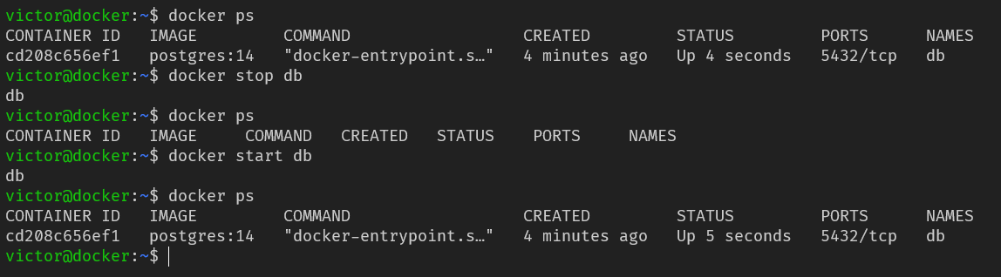
SGE
PRODUCCIÓN CONTENEDOR POSTGRESQL
Víctor J. González
Los contenedores podemos pararlos y arrancarlos cuando queramos con las órdenes docker stop y docker start.
Si queremos ver todos los contenedores, incluso los que no están en ejecución, debemos usar el comando docker ps -a
UT02: INSTALACIÓN Y CONFIGURACIÓN DE ERP-CRM | INSTALACIÓN CON DOCKER | CONTENEDOR POSTGRESQL

Slide 16
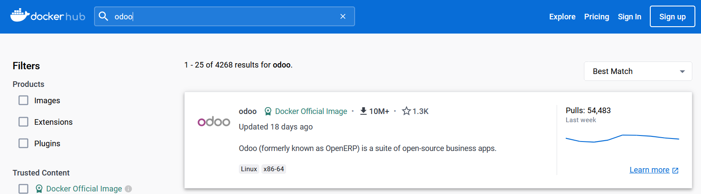
SGE
PRODUCCIÓN: CONTENEDOR CON ODOO
Víctor J. González
Ahora vamos a lanzar el contenedor con Odoo. Primero buscamos el nombre de la imagen oficial de Odoo en DockerHub.
UT02: INSTALACIÓN Y CONFIGURACIÓN DE ERP-CRM | INSTALACIÓN CON DOCKER | CONTENEDOR ODOO

Slide 17
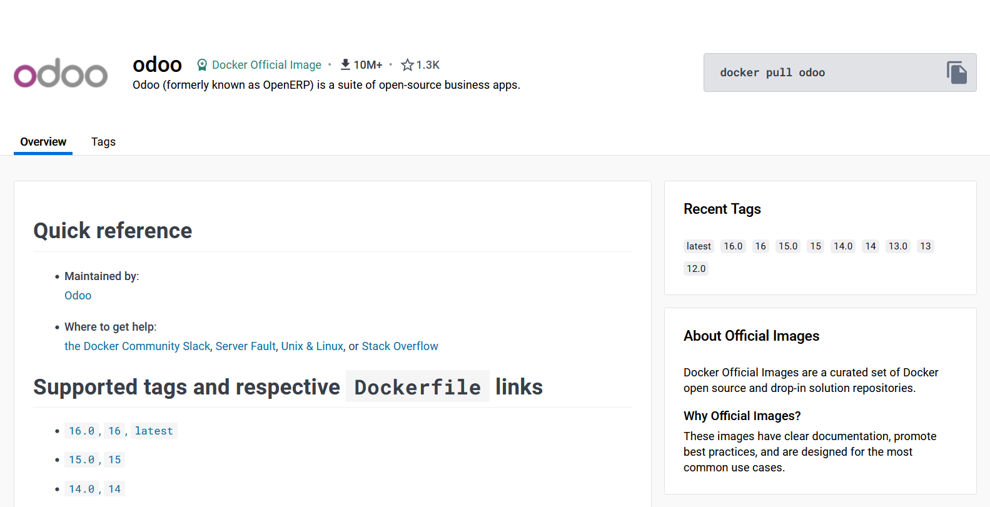
SGE
PRODUCCIÓN: CONTENEDOR CON ODOO
Víctor J. González
UT02: INSTALACIÓN Y CONFIGURACIÓN DE ERP-CRM | INSTALACIÓN CON DOCKER | CONTENEDOR ODOO

Slide 18
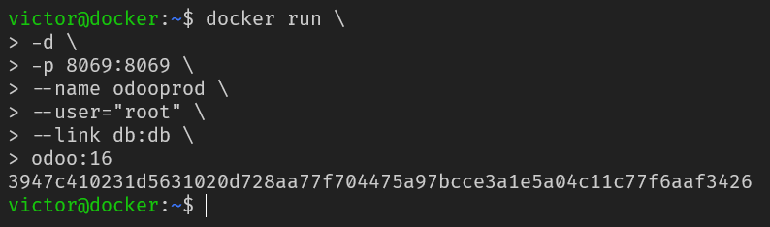
SGE
PRODUCCIÓN: CONTENEDOR CON ODOO
Víctor J. González
Lanzamos el contenedor con Odoo
Los parámetros que le indicamos:
-p 8069:8069: Vinculamos el puerto 8069 del contenedor con el puerto 8069 de la máquina anfitrión. Es decir, cuando accedamos al puerto 8069 del servidor Ubuntu realmente estaremos accediendo al contenedor con Odoo.
--user “root”: forzamos a que el contenedor se ejecute con el usuario root en lugar del usuario odoo que va por defecto con esa imagen.
UT02: INSTALACIÓN Y CONFIGURACIÓN DE ERP-CRM | INSTALACIÓN CON DOCKER | CONTENEDOR ODOO

Slide 19
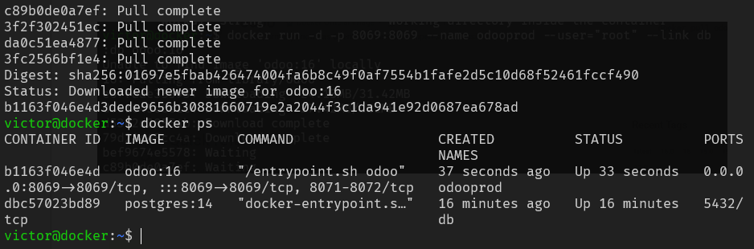
SGE
PRODUCCIÓN: CONTENEDOR CON ODOO
Víctor J. González
Si hacemos un docker ps podemos ver que ambos contenedores se están ejecutando
UT02: INSTALACIÓN Y CONFIGURACIÓN DE ERP-CRM | INSTALACIÓN CON DOCKER | CONTENEDOR ODOO

Slide 20
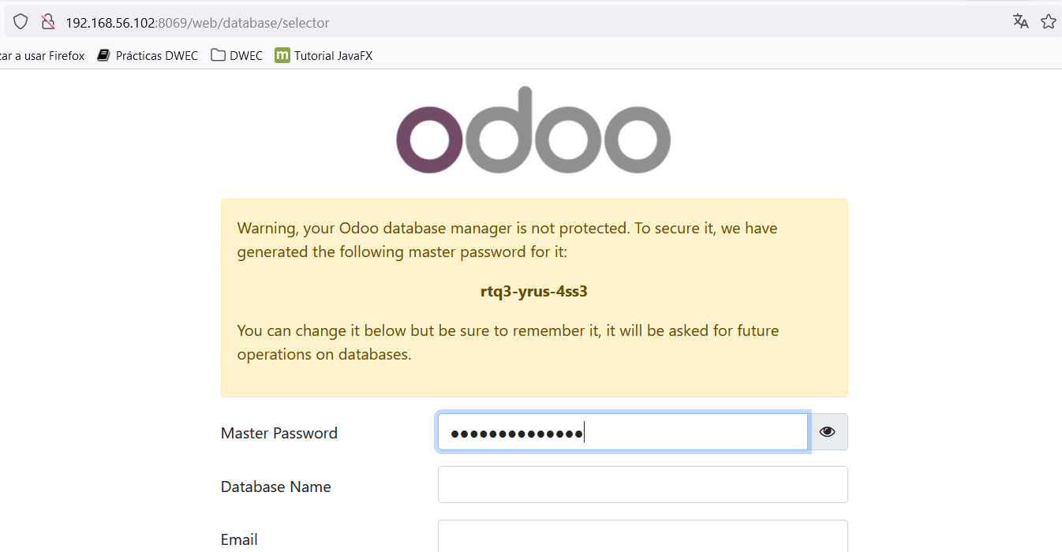
SGE
PRODUCCIÓN: CONTENEDOR CON ODOO
Víctor J. González
Ahora ya podemos conectarnos al servidor Odoo. Ten en cuenta que la IP que indicamos es la del servidor Ubuntu, el cual tiene redireccionado su puerto 8069 al puerto 8069 del contenedor que es quien está ejecutando Odoo.
UT02: INSTALACIÓN Y CONFIGURACIÓN DE ERP-CRM | INSTALACIÓN CON DOCKER | CONTENEDOR ODOO

Slide 21
2
INSTALACIÓN CON DOCKER PARA DESARROLLO

Slide 22
SGE
PRODUCCIÓN: CONTENEDOR CON ODOO
Víctor J. González
Mientras que un contenedor para producción está pensado para que esté continuamente en ejecución, en desarrollo es más habitual que los servidores requieran paradas, reinicios o incluso sea necesario borrarlos y construirlos de nuevo.
Por ello será necesario implementar la persistencia del contenedor que ejecute Odoo para que los datos se mantengan incluso aunque eliminemos el contenedor.
UT02: INSTALACIÓN Y CONFIGURACIÓN DE ERP-CRM | INSTALACIÓN CON DOCKER DESARROLLO | CONTENEDOR ODOO

Slide 23
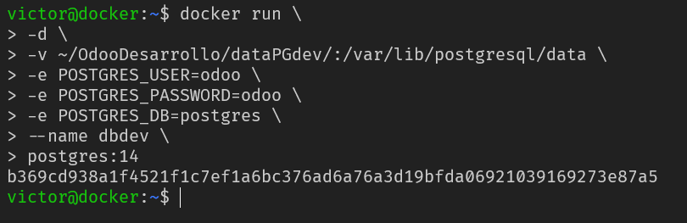
SGE
PRODUCCIÓN: CONTENEDOR CON ODOO
Víctor J. González
Vamos a empezar creando un contenedor para la base de datos de forma análoga al que creamos en el entorno de producción.
Creamos el directorio dataPGdev para los datos de Postgres y, para distinguir el contenedor, lo llamamos dbdev
UT02: INSTALACIÓN Y CONFIGURACIÓN DE ERP-CRM | INSTALACIÓN CON DOCKER DESARROLLO | CONTENEDOR ODOO

Slide 24

SGE
PRODUCCIÓN: CONTENEDOR CON ODOO
Víctor J. González
Ahora vamos a levantar el contenedor de Odoo. Primero creamos los directorios donde se almacenarán los datos de Odoo con objeto de garantizar la persistencia del contenedor.
UT02: INSTALACIÓN Y CONFIGURACIÓN DE ERP-CRM | INSTALACIÓN CON DOCKER DESARROLLO | CONTENEDOR ODOO

Slide 25
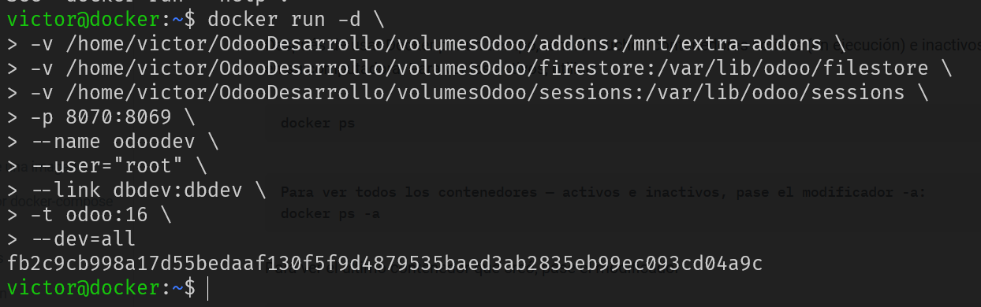
SGE
PRODUCCIÓN: CONTENEDOR CON ODOO
Víctor J. González
Y levantamos el contenedor
Parámetros destacables:
-v …: montamos una serie de directorios del contenedor (addons, firestore y sessions) en los directorios que hemos creado en la máquina anfitrión.
UT02: INSTALACIÓN Y CONFIGURACIÓN DE ERP-CRM | INSTALACIÓN CON DOCKER DESARROLLO | CONTENEDOR ODOO

Slide 26
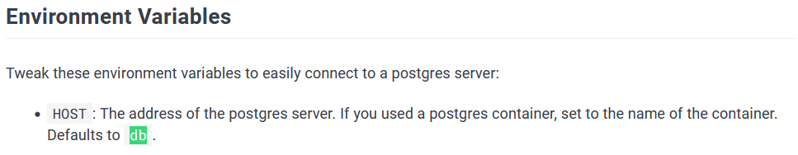
SGE
PRODUCCIÓN: CONTENEDOR CON ODOO
Víctor J. González
-p 8070:8069: como el puerto 8069 del anfitrión ya lo tenemos reservado por el servidor de producción, redireccionamos el puerto 8069 del contenedor de desarrollo al puerto 8070 del anfitrión. Es decir, accederemos a este servidor por el puerto 8070 del servidor Ubuntu.
--link dbdev:db: enlaza el contenedor con el contenedor llamado dbdev como base de datos. En la documentación del contenedor de Odoo se especifica este nombre en la lista de variables de entorno.
--dev=all: le pasa ese parámetro a Odoo para facilitar tareas de desarrollo.
UT02: INSTALACIÓN Y CONFIGURACIÓN DE ERP-CRM | INSTALACIÓN CON DOCKER DESARROLLO | CONTENEDOR ODOO

Slide 27

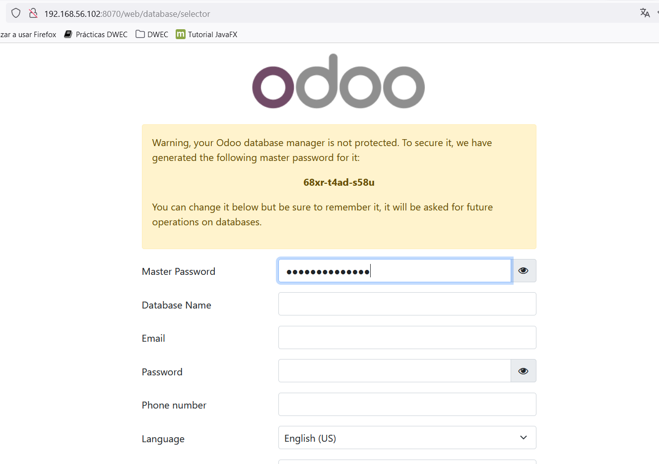
SGE
PRODUCCIÓN: CONTENEDOR CON ODOO
Víctor J. González
Y ya podríamos acceder a nuestro servidor de desarrollo
UT02: INSTALACIÓN Y CONFIGURACIÓN DE ERP-CRM | INSTALACIÓN CON DOCKER DESARROLLO | CONTENEDOR ODOO

Slide 28
3
INSTALACIÓN EN WINDOWS CON DOCKER DESKTOP

Slide 29

SGE
DOCKER EN WINDOWS
Víctor J. González
Aunque el origen de Docker está en Linux, y los contenedores son siempre máquinas Linux, es posible instalar Docker en Windows gracias a WSL (Windows Subsystem for Linux).
Si no tienes instalado WSL en tu sistema solamente debes ejecutar la orden wsl –install en una terminal del sistema.
UT02: INSTALACIÓN Y CONFIGURACIÓN DE ERP-CRM | DOCKER EN WINDOWS | CONTENEDOR ODOO EN WINDOWS

Slide 30
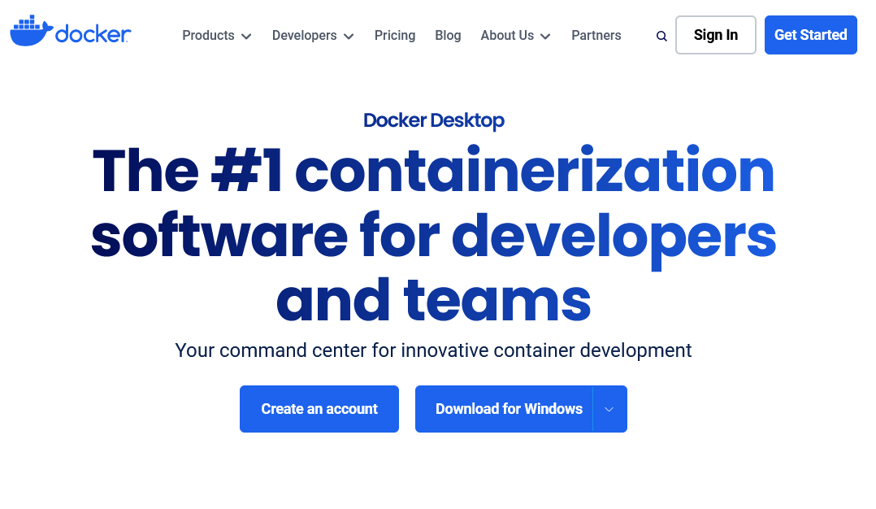
SGE
DOCKER EN WINDOWS
Víctor J. González
Podemos descargar el cliente de Docker desde https://www.docker.com/products/docker-desktop/
UT02: INSTALACIÓN Y CONFIGURACIÓN DE ERP-CRM | DOCKER EN WINDOWS | CONTENEDOR ODOO EN WINDOWS

Slide 31
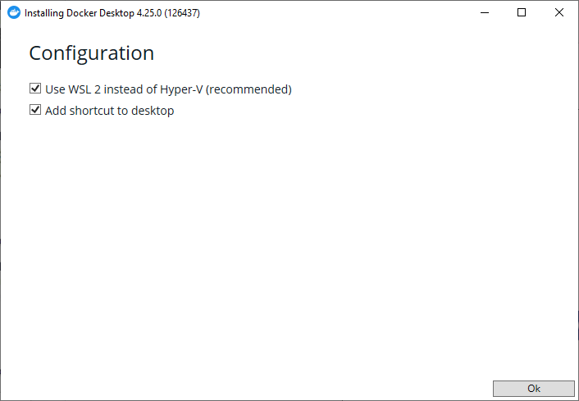
SGE
DOCKER EN WINDOWS
Víctor J. González
La instalación es muy sencilla, únicamente debemos preocuparnos de dejar seleccionada la casilla de Use WSL 2 instead of Hyper-V
UT02: INSTALACIÓN Y CONFIGURACIÓN DE ERP-CRM | DOCKER EN WINDOWS | CONTENEDOR ODOO EN WINDOWS

Slide 32
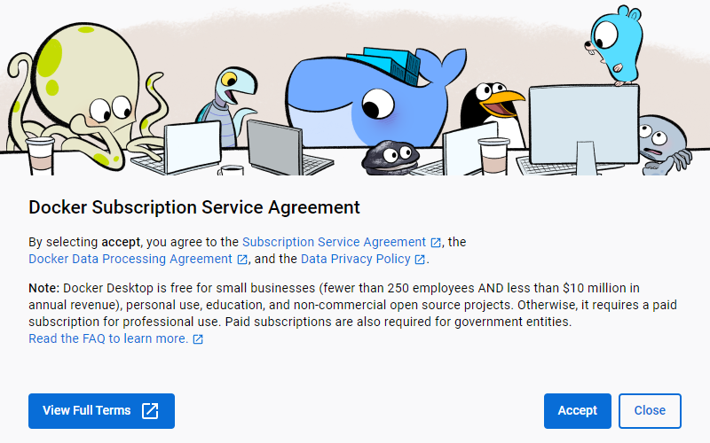
SGE
DOCKER EN WINDOWS
Víctor J. González
Aceptamos los términos de uso e iniciamos sesión
UT02: INSTALACIÓN Y CONFIGURACIÓN DE ERP-CRM | DOCKER EN WINDOWS | CONTENEDOR ODOO EN WINDOWS

Slide 33
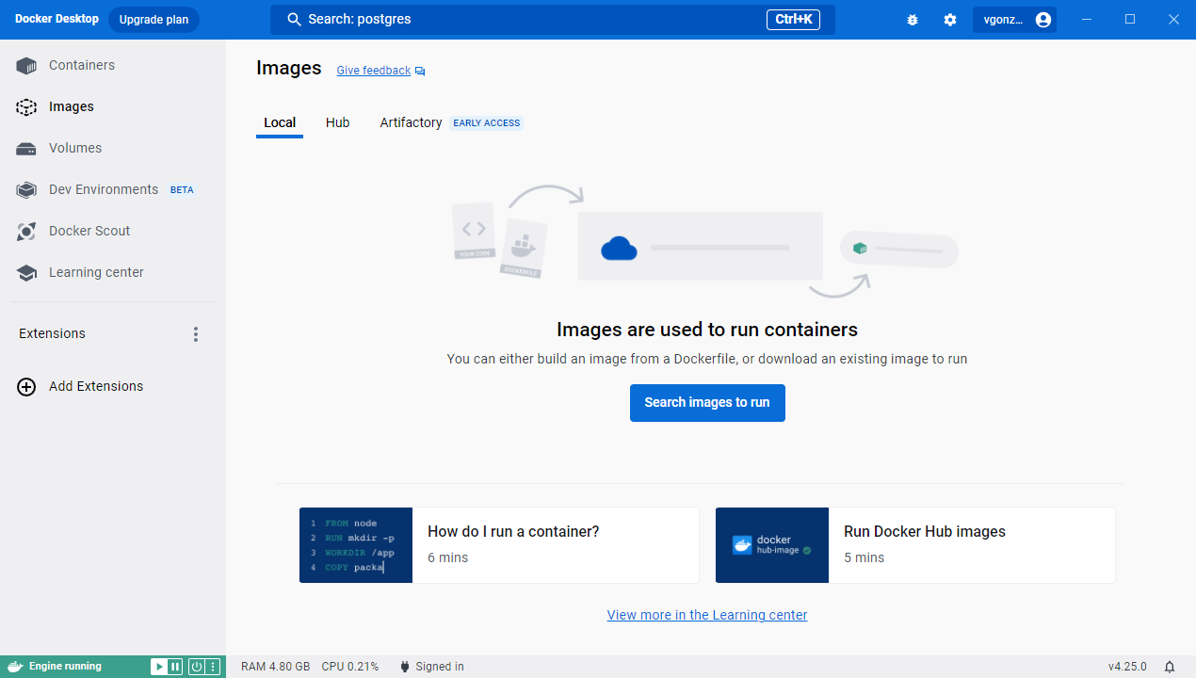
SGE
DOCKER EN WINDOWS
Víctor J. González
Y ya podremos acceder a Docker Desktop, que nos permite interactuar con Docker a través de una interfaz gráfica.
UT02: INSTALACIÓN Y CONFIGURACIÓN DE ERP-CRM | DOCKER EN WINDOWS | CONTENEDOR ODOO EN WINDOWS

Slide 34

SGE
DOCKER EN WINDOWS
Víctor J. González
Por norma general, podremos realizar todas las acciones tanto a través de la interfaz gráfica como mediante la línea de comandos, aunque esta última será mucho más versátil.
Comprobamos que tenemos el comando accesible desde la terminal.
UT02: INSTALACIÓN Y CONFIGURACIÓN DE ERP-CRM | DOCKER EN WINDOWS | CONTENEDOR ODOO EN WINDOWS

Slide 35
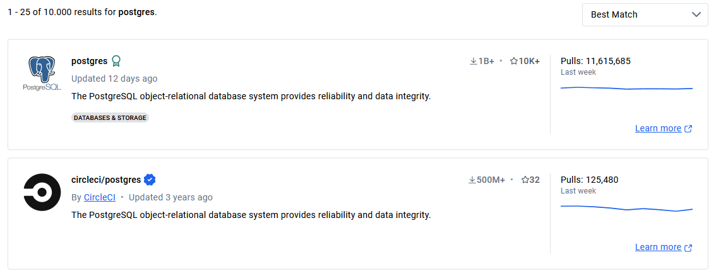
SGE
DOCKER EN WINDOWS
Víctor J. González
Vamos a levantar primero el contenedor para la base de datos, ya que en Docker lo normal es tener un contenedor para cada servicio.
Vamos a buscarlo en Docker Hub (https://hub.docker.com/)
UT02: INSTALACIÓN Y CONFIGURACIÓN DE ERP-CRM | DOCKER EN WINDOWS | CONTENEDOR ODOO EN WINDOWS

Slide 36
SGE
DOCKER EN WINDOWS
Víctor J. González
UT02: INSTALACIÓN Y CONFIGURACIÓN DE ERP-CRM | DOCKER EN WINDOWS | CONTENEDOR ODOO EN WINDOWS

Slide 37
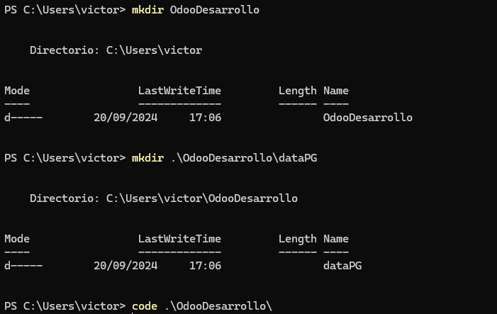
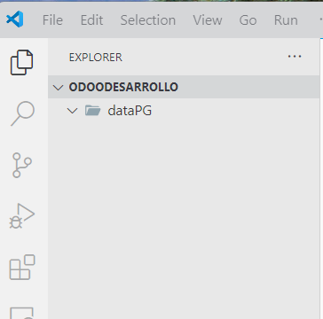
SGE
DOCKER EN WINDOWS
Víctor J. González
Antes de descargar la imagen, vamos a crear un directorio desde el que vamos a trabajar y creamos también un subdirectorio que alojará los datos de la base de datos.
UT02: INSTALACIÓN Y CONFIGURACIÓN DE ERP-CRM | INSTALACIÓN CON DOCKER | CONTENEDOR POSTGRESQL

Slide 38
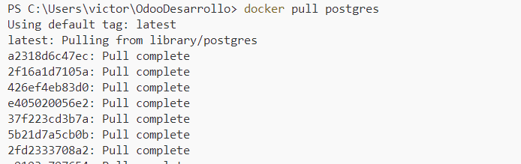
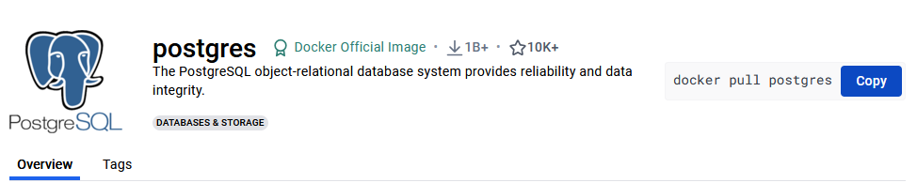
SGE
DOCKER EN WINDOWS
Víctor J. González
Para descargar la imagen utilizamos la orden docker pull {image_name}
UT02: INSTALACIÓN Y CONFIGURACIÓN DE ERP-CRM | INSTALACIÓN CON DOCKER | CONTENEDOR POSTGRESQL

Slide 39
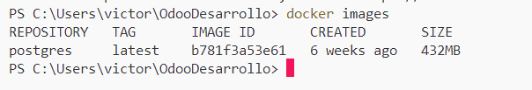
SGE
DOCKER EN WINDOWS
Víctor J. González
Podemos ver qué imágenes tenemos descargadas con la orden docker images
UT02: INSTALACIÓN Y CONFIGURACIÓN DE ERP-CRM | INSTALACIÓN CON DOCKER | CONTENEDOR POSTGRESQL

Slide 40
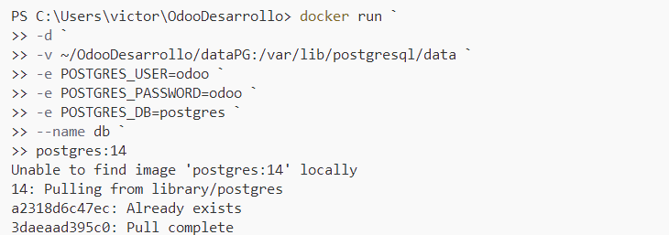
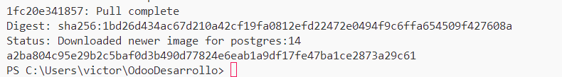
SGE
DOCKER EN WINDOWS
Víctor J. González
Ya podemos lanzar el contenedor con docker run, le pasamos los parámetros que se ven en la imagen.
UT02: INSTALACIÓN Y CONFIGURACIÓN DE ERP-CRM | INSTALACIÓN CON DOCKER | CONTENEDOR POSTGRESQL

Slide 41
SGE
DOCKER EN WINDOWS
Víctor J. González
Los parámetros son:
-d: ejecuta el contenedor en segundo plano. Si lo cambiáramos por –t se ejecutaría en primer plano y podríamos ver en la terminal la salida del contenedor, útil si quisiéramos ver los posibles mensajes de error.
-v ~/OdooDesarrollo/dataPG:/var/lib/postgresql/data: monta el directorio data del contenedor en el directorio dataPG del anfitrión.
-e POSTGRES_USER=odoo …: crea tres variables de entorno en el contenedor con el nombre de usuario, su contraseña y el nombre de la base de datos.
--name db: nombre que se asigna al contenedor.
postgres:14: nombre de la imagen desde la que vamos a levantar el contenedor (la que buscamos antes en DockerHub). Después de los dos puntos indicamos la versión.
UT02: INSTALACIÓN Y CONFIGURACIÓN DE ERP-CRM | INSTALACIÓN CON DOCKER | CONTENEDOR POSTGRESQL

Slide 42
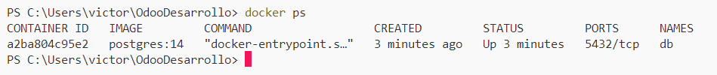
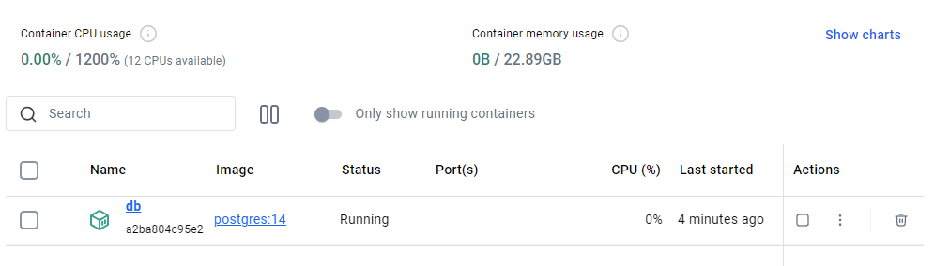
SGE
DOCKER EN WINDOWS
Víctor J. González
Una vez finalice ya podríamos ver que el contenedor se está ejecutando con el comando docker ps.
Y también lo podemos ver en la interfaz gráfica
UT02: INSTALACIÓN Y CONFIGURACIÓN DE ERP-CRM | INSTALACIÓN CON DOCKER | CONTENEDOR POSTGRESQL

Slide 43
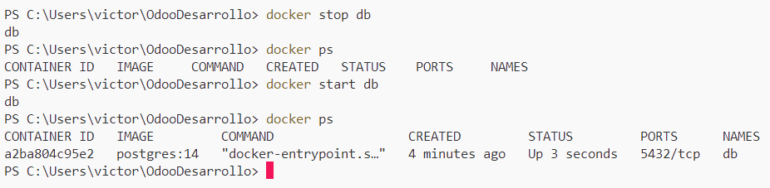
SGE
DOCKER EN WINDOWS
Víctor J. González
Los contenedores podemos pararlos y arrancarlos cuando queramos con las órdenes docker stop y docker start.
Si queremos ver todos los contenedores, incluso los que no están en ejecución, debemos usar el comando docker ps -a
UT02: INSTALACIÓN Y CONFIGURACIÓN DE ERP-CRM | INSTALACIÓN CON DOCKER | CONTENEDOR POSTGRESQL

Slide 44
SGE
DOCKER EN WINDOWS
Víctor J. González
Ahora vamos a lanzar el contenedor con Odoo. Primero buscamos el nombre de la imagen oficial de Odoo en DockerHub.
UT02: INSTALACIÓN Y CONFIGURACIÓN DE ERP-CRM | INSTALACIÓN CON DOCKER | CONTENEDOR ODOO

Slide 45
SGE
DOCKER EN WINDOWS
Víctor J. González
UT02: INSTALACIÓN Y CONFIGURACIÓN DE ERP-CRM | INSTALACIÓN CON DOCKER | CONTENEDOR ODOO

Slide 46
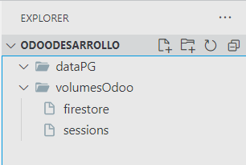
SGE
DOCKER EN WINDOWS
Víctor J. González
Al igual que hicimos con el contenedor con Postgres, vamos a montar algunos directorios del equipo físico en el contenedor, por lo que primero los creamos.
UT02: INSTALACIÓN Y CONFIGURACIÓN DE ERP-CRM | INSTALACIÓN CON DOCKER | CONTENEDOR ODOO

Slide 47
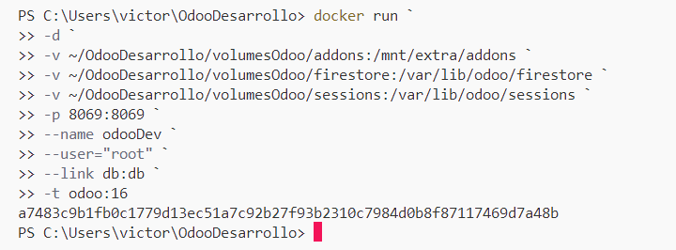
SGE
DOCKER EN WINDOWS
Víctor J. González
Lanzamos el contenedor con Odoo
UT02: INSTALACIÓN Y CONFIGURACIÓN DE ERP-CRM | INSTALACIÓN CON DOCKER | CONTENEDOR ODOO

Slide 48
SGE
PRODUCCIÓN: CONTENEDOR CON ODOO
Víctor J. González
Los parámetros que le indicamos:
-p 8069:8069: Vinculamos el puerto 8069 del contenedor con el puerto 8069 de la máquina anfitrión. Es decir, cuando accedamos al puerto 8069 del servidor Ubuntu realmente estaremos accediendo al contenedor con Odoo.
--user “root”: forzamos a que el contenedor se ejecute con el usuario root en lugar del usuario odoo que va por defecto con esa imagen.
-v {ruta_anfitrión}:{ruta_contenedor}: con este parámetro indicamos que una ruta en el contenedor estará mapeada en un directorio del anfitrión.
--link db:db: enlaza este contenedor con el que creamos antes que se llamaba db
UT02: INSTALACIÓN Y CONFIGURACIÓN DE ERP-CRM | INSTALACIÓN CON DOCKER | CONTENEDOR ODOO

Slide 49
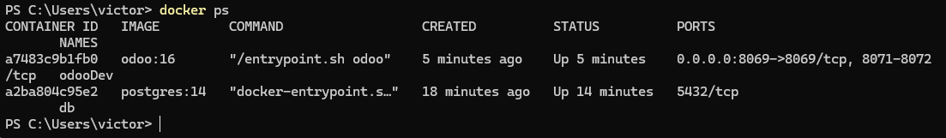
SGE
PRODUCCIÓN: CONTENEDOR CON ODOO
Víctor J. González
Si hacemos un docker ps podemos ver que ambos contenedores se están ejecutando
UT02: INSTALACIÓN Y CONFIGURACIÓN DE ERP-CRM | INSTALACIÓN CON DOCKER | CONTENEDOR ODOO

Slide 50
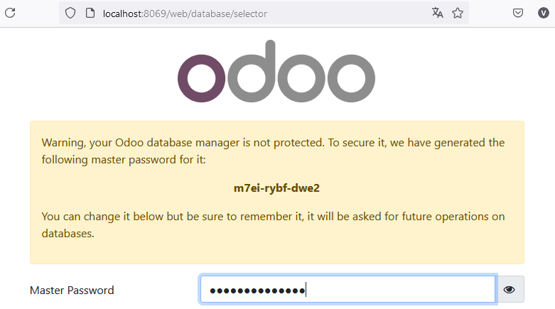
SGE
PRODUCCIÓN: CONTENEDOR CON ODOO
Víctor J. González
Ahora ya podemos conectarnos al servidor Odoo. Observa que tenemos mapeado el puerto 8069 del contenedor a la máquina física, por lo que accedemos mediante localhost.
UT02: INSTALACIÓN Y CONFIGURACIÓN DE ERP-CRM | INSTALACIÓN CON DOCKER | CONTENEDOR ODOO

Slide 51
SGE
DOCKER COMPOSE
Víctor J. González
Ahora que seguro que ya te has familiarizado con Docker, podemos automatizar todavía más la creación de los contenedores mediante Docker Compose.
Esta es una herramienta que permite definir y ejecutar aplicaciones Docker de varios contenedores, especificando en un fichero los parámetros que antes introducíamos en la línea de comandos.
El fichero que creemos tiene que estar en formato YAML (Yet Another Markup Language) y llamarse docker-compose.yaml.
UT02: INSTALACIÓN Y CONFIGURACIÓN DE ERP-CRM | INSTALACIÓN CON DOCKER | DOCKER COMPOSE

Slide 52
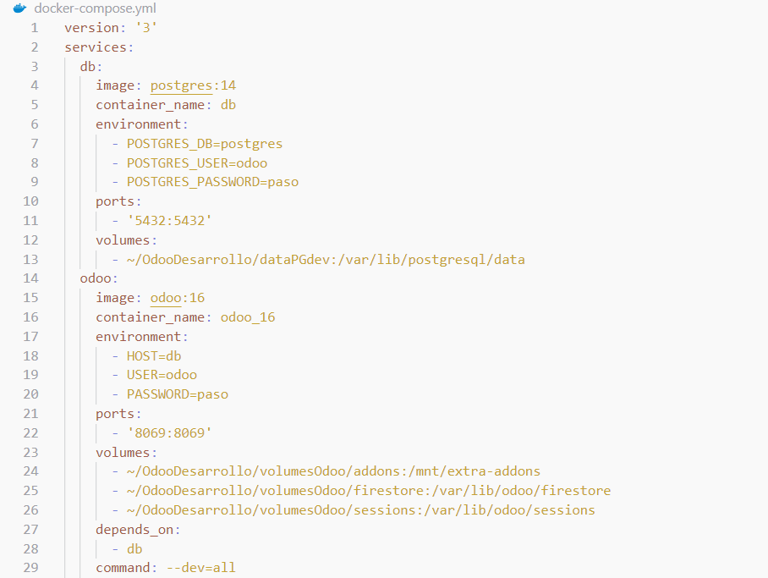
SGE
DOCKER COMPOSE
Víctor J. González
En la imagen tienes el contenido del fichero y seguro que, después de haber creado manualmente todos los contenedores, entiendes perfectamente para qué es cada línea.
UT02: INSTALACIÓN Y CONFIGURACIÓN DE ERP-CRM | INSTALACIÓN CON DOCKER | DOCKER COMPOSE

Slide 53
SGE
DOCKER COMPOSE
Víctor J. González
En mi caso he creado el fichero docker-compose.yaml dentro de la carpeta OdooDesarrollo.
Una vez que estamos ahí podemos ejecutar los siguientes comandos:
docker compose up: crea todos los contenedores definidos en el fichero y los ejecuta. Si ya existieran los ejecuta. Opcionalmente, le podemos indicar el parámetro –d para que los ejecute en segundo plano. Si no lo hacemos, se mostrarán los mensajes de log de las máquinas por pantalla. La primera vez que levantemos las máquinas es útil omitir este parámetro para poder ver los mensajes de error que emitan los contenedores
docker compose down: apaga y elimina todos los contenedores definidos en el fichero
docker compose stop: detiene todos los contendores del fichero (sin eliminarlos)
docker compose restart: reinicia todos los contenedores
UT02: INSTALACIÓN Y CONFIGURACIÓN DE ERP-CRM | INSTALACIÓN CON DOCKER | DOCKER COMPOSE

Slide 54
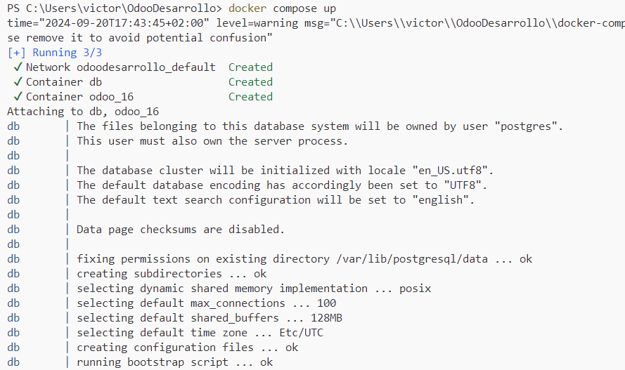
SGE
DOCKER COMPOSE
Víctor J. González
UT02: INSTALACIÓN Y CONFIGURACIÓN DE ERP-CRM | INSTALACIÓN CON DOCKER | DOCKER COMPOSE

Slide 55
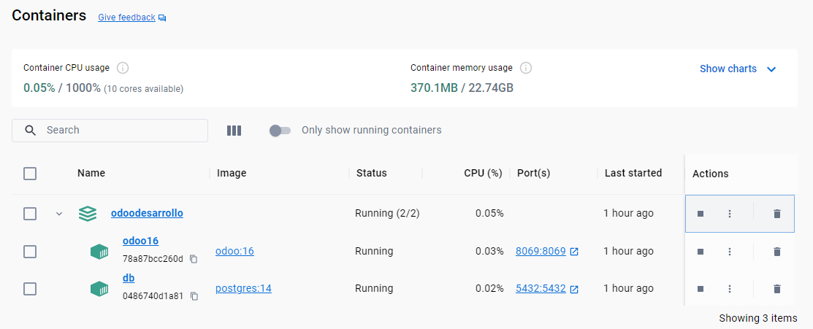
SGE
DOCKER COMPOSE
Víctor J. González
Y ya tendríamos los contenedores funcionando y accesibles, en mi caso a través de los puertos 5432 (PostgreSQL) y 8069 (Odoo) de localhost.
UT02: INSTALACIÓN Y CONFIGURACIÓN DE ERP-CRM | INSTALACIÓN CON DOCKER | DOCKER COMPOSE

